Slide 1


Slide 2
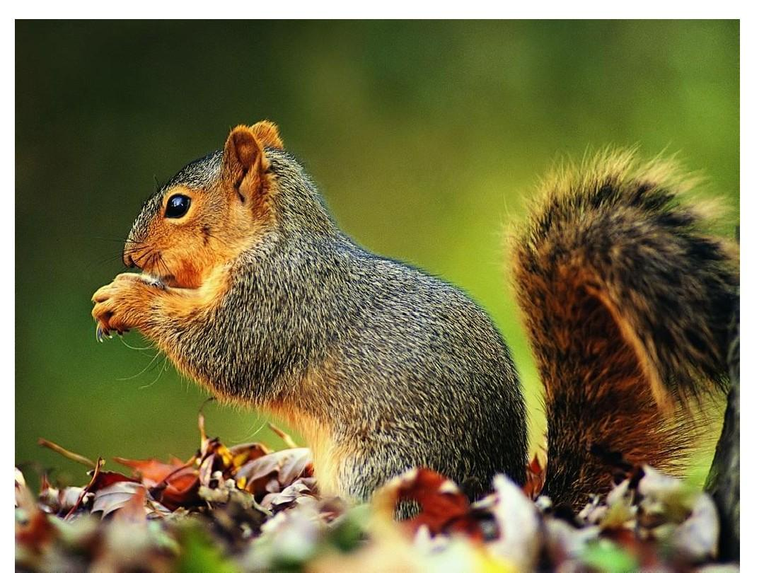


人教版 语文 六年级 上册
17 松 鼠
拓展积累
知识源于积累，读书引领背记

Slide 3
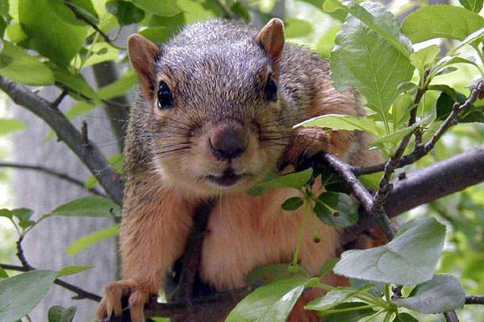
词语积累
与“鼠”有关的成语：
鼠目寸光 投鼠忌器 胆小如鼠 鼠肚鸡肠 獐头鼠目
形容动物特征的词语：
乖巧 驯良 伶俐
顽皮 笨拙 温顺

Slide 4
课内美句积累
描写松鼠外形的句子：
1.它们面容清秀，眼睛闪闪发光，身体矫健，四肢轻快。玲珑的小面孔，衬上一条帽缨形的美丽尾巴，显得格外漂亮。
2.它们的尾巴老是翘起来，一直翘到头上，自己就躲在尾巴底下歇凉。
3.它们常常直竖着身子坐着，像人们用手一样，用前爪往嘴里送东西吃。

Slide 5
美句拓展积累
与动物有关的歇后语：
(1)老鼠钻进风箱里——两头受气
(2)秋后的蚂蚱——蹦跶不了几天
(3)骑驴看唱本——走着瞧
(4)猫抓老鼠狗看门——本分事
(5)王八吃秤砣——铁了心
(6)贵州驴子学马叫——南腔北调

Slide 6
美句拓展积累
与动物有关的歇后语：
(2)公鸡戴帽子——官（冠）上加官（冠）
(4)犬守夜，鸡司晨——各尽其能
(6)蚍蜉撼大树——可笑不自量
(8)热锅上的蚂蚁——团团转
(10)铁公鸡——一毛不拔
(12)兔子的尾巴——长不了

Slide 7
美文拓展阅读
请你认识大白鲨
全世界各地的海洋中生活着大约350种鲨鱼，它已在我们这个星球上生存了3亿多年。在所有的鲨鱼中，大白鲨个儿最大、最凶猛、最为矫健有力，没有任何海洋动物敢与大白鲨为敌。
生物学家认为，大白鲨可以长到7.61米长，寿命达20年。刚生下来的大白鲨幼鱼约1.06米，出生的当天就会自己捕食。雌大白鲨成年时长4.84米，体重达1360~2721千克。渔民因渔网被凶悍的大白鲨撞破扯烂而一无所获的事时有发生。

Slide 8
大白鲨是典型的肉食动物。幼小的大白鲨捕食鱼类，身体长到2.74~3.65米时，转而捕食海洋中比鱼类个子大的海豹、海狮之类的哺乳动物。捕食时，大白鲨往往先在猎物四周慢吞吞地游来游去兜圈子；然后悄然沉下海底，将身子隐蔽在礁石之间。觑准时机，猛然闪电般向上直扑猎物的腹部或尾部，刀锋似的利齿将猎物咬成几块，三口两口就把猎物吞进了肚里。
大白鲨的表皮覆盖着一排排叫做真皮齿的尖利鳞片，每个鳞片犹如一粒细小的利牙，鱼皮表面像砂纸那般粗硬。高速游动的大白鲨如果擦碰到人体，人的肌肤会被割划得皮开肉绽。

Slide 9
大白鲨的体温比周围水温高6℃。据科学测算，肌肉温度每提高5℃，肌肉的收缩力便增加2倍。这是大白鲨反应神速、肌肉爆发力强大的主要原因。
大白鲨的鼻孔上边有一系列感觉小孔，这些小孔能灵敏地探测到猎物发出的微弱电磁场，因此大白鲨能百发百中地捕获猎物。通过鼻上小孔，大白鲨还能依据地球电磁场，在漆黑一片的海底游动时丝毫不差地把准方向。大白鲨游动时，将上下颚收缩在鼻子下边，使头部成流线型，以减少水的阻力。

Slide 10
大白鲨是海洋生物链中必不可少的一环，它起着控制海洋中某些哺乳动物数量的作用，吃掉其中的老弱病残者，促进生存竞争。另外，大白鲨还吞食海洋中的动物尸体，清洁海洋。可惜的是，体态优美的大白鲨由于受到误解，被人类大量捕杀，数量急剧减少，现在已被世界动物保护组织列入濒危动物名单。
思考：文章在说明大白鲨反应神速、肌肉爆发力强大的时候，运用了什么说明方法？有什么作用？

Slide 11
运用了列数字的说明方法。具体、准确地说明了大白鲨反应神速、肌肉爆发力强大的原因，令读者信服。

Slide 12
蝉
蝉是我的邻居。一到夏天，蝉就占据了我屋子前面的树。屋里我是主人，屋外却是蝉的天下。
我喜欢观察蝉脱壳。幼虫蜕皮是从背上开始的。外面的一层旧皮从背上裂开，露出淡绿色的蝉来。先出来的是头，接着是吸管和前腿，最后是后腿和折叠着的翅膀，只留下腹部还在那旧皮里。
蝉脱壳的时候，可以说是表演一种奇怪的体操。它腾起身子，往后翻下来，头向下倒挂着，原来折叠着的翅膀打开了，竭力伸直。接着，尽力把身体翻上去，用前爪钩住那层旧皮，使它从那层旧皮里完全蜕出来。那些旧皮就只剩个空壳，成了蝉蜕。整个过程大约要半个小时。

Slide 13
刚蜕皮的蝉，用前爪把自己挂在蜕下来的空壳上，在微风里颤动，样子很柔弱，颜色还是绿的，直到变成棕色，就跟平常的蝉一样了。
雄蝉是天才的乐师。它的腹部有发声器，能发出声音。每年夏天，大概有两个月的时间，蝉的乐声总在我耳边。我常常看见一些蝉停息在树枝上，一动不动地狂饮树皮里的水分。夕阳西下时，它们才沿着树枝慢慢地走动。无论饮水的时候，还是走动的时候，它们从来没有停止过演奏。
蝉的视觉非常灵敏，它有五只眼睛，左右和上方发生什么事情，它都看得见，只要看见有什么东西来了，蝉就停止演奏，悄悄地飞开了。

Slide 14
蝉的听囊在体内，即使喧哗的声音也不能使它受到惊扰。站在蝉的背后，你尽管拍手，吹哨子，高声讲话，它都满不在乎，仍旧镇静地演奏它的音乐，好像没有事一样。
有一回，我借来两支土铳，装满火药，安好引线，搁在门外的树底下，还把窗户打开，怕把玻璃震碎。
砰！土铳响了，可是乐师们照常演奏它们的音乐，没有一个表现出受到惊扰的样子，乐声的音调和音量都没有丝毫变化。第二枪跟头一枪一样，对乐师们同样没有什么影响。
我想，经过这次试验，可以说明，蝉虽有听觉，可是它所能接受的声音和人是不一样的。

Slide 15
思考：你从这篇短文中获得了哪些关于蝉的知识？作者在说明蝉的特点时运用了哪些说明方法？
蝉怎样脱壳；雄蝉是天才的乐师；蝉的视觉非常灵敏；蝉的听觉与人类不同。
打比方、列数字、举例子。

Slide 17


